Slide 1
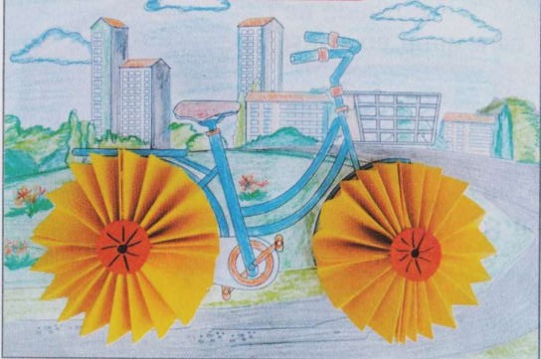
Клас: 1 – Б
Предмет: Дизайн і технології
Тема: Спорт Сідаємо на велосипед
Мета: познайомити учнів із історією створення велосипеда, з його різновидами та призначеннями. Повторити правила дорожнього руху для велосипедистів. Навчити гофрувати папір та створювати аплікацію з виготовлених форм. Закріплювати навички роботи з папером
та ножицями.
наполегливість,
Розвивати творчі здібності,
уяву, художній
смак. правил почуття
Виховувати бажання дотримуватися дорожнього руху, розсудливість,
відповідальності за свої вчинки. Обладнання: клей, ножиці, кольорові олівці, фломастери, кольоровий папір, монета
(25 або 50 копійок).

Slide 2


Емоційне налаштування

Slide 3
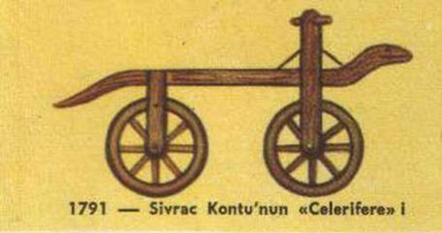
Це цікаво знати
У 1791 році французький граф де Сиврак створив дерев’яний двоколісний засіб пересування, але їздити на ньому можна було тільки прямо, відштовхуючись ногами від землі .

Slide 4
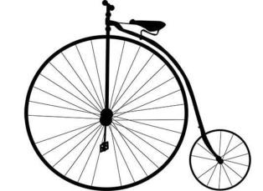
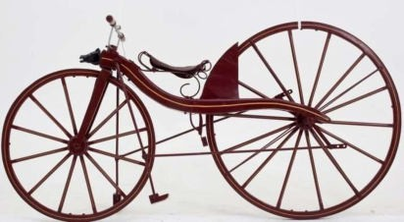
Це цікаво знати
«Батьком» сучасного велосипеда вважають П’єра Лалмана, який встановив педалі, які потрібно було крутити.
Шотландський коваль Кірк Патрік Макміллан в 1839 році удосконалив винахід. Він приробив педалі, які треба було не крутити, а штовхати і занижене сідло.

Slide 5




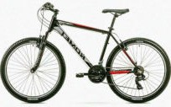
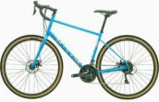
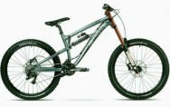


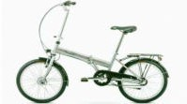
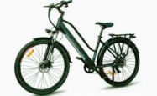
Це цікаво знати
Зараз ми маємо велосипед зручний та різних моделей:
гірський
міський
туристичний
складаний
електричний

Slide 6


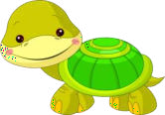
Улюбленою розвагою дітей є їзда на велосипеді. Якщо наполегливо тренуватися, то таке захоплення може привести до високих спортивних досягнень. Але потрібно дотримуватись правил дорожнього руху.

Slide 7
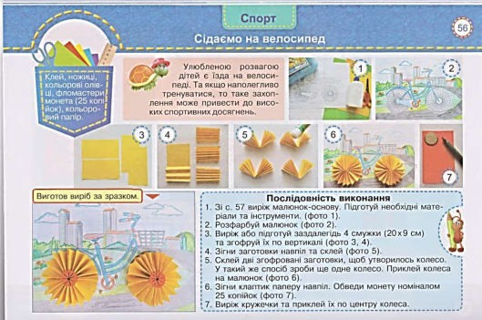
Робота за альбомом «Маленький трудівничок» ст. 56-57.

Slide 8

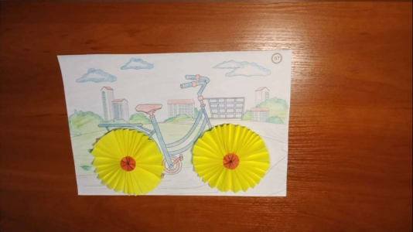


Відеодемонстрація практичного змісту уроку

Slide 9

Виготов виріб за зразком

Slide 10
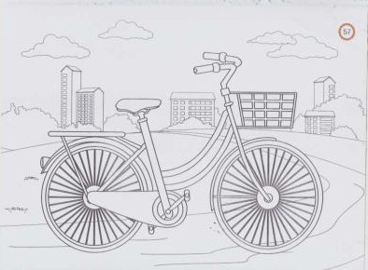
Послідовність виконання
1. Зі ст.57 виріж малюнок-основу. Підготуй необхідні матеріали та інструменти.

Slide 11
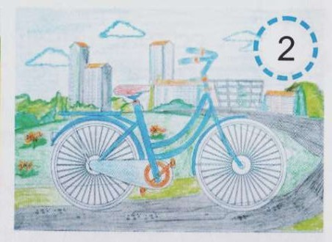
2. Розфарбуй малюнок.

Slide 12
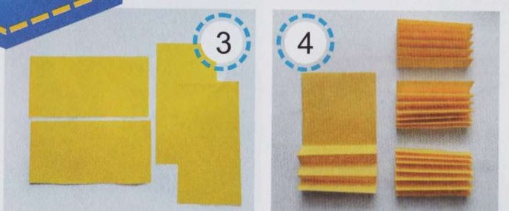
3. Виріж або підготуй заздалегідь 4 смужки (20 Х 9 см ) та згофруй їх по вертикалі.

Slide 13
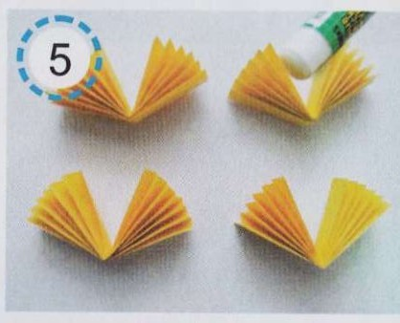
4. Зігни заготовки навпіл та склей.

Slide 14
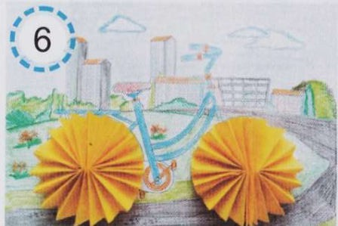
5. Склей дві згофровані заготовки, щоб утворилось колесо. У такий же спосіб зроби ще одне колесо. Приклей колеса на малюнок.

Slide 15

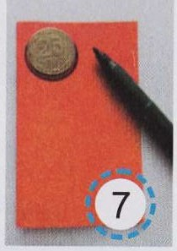

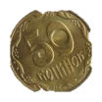
6. Зігни клаптик паперу навпіл. Обведи монету номіналом
50 копійок. Виріж кружечки та приклей їх по центру колеса.

Slide 16
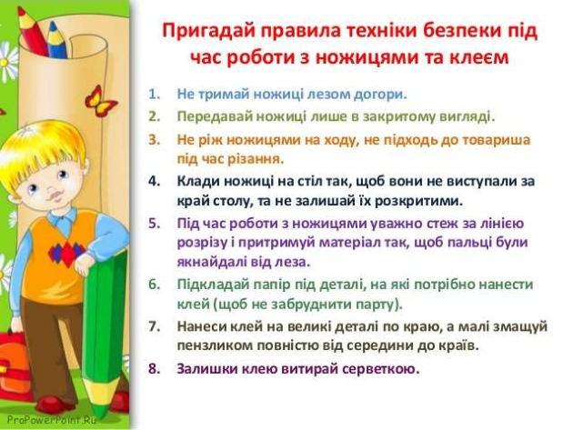

Slide 17

Практична робота

Slide 18



Виготов композицію за зразком
Чекаю ваші роботи у Human

Slide 19
Рефлексія
На уроці я навчився …
Мені було …
Тепер я знаю, що …
Мені було …важко …

Slide 20

Переглянь мультфільм:
https://www.youtube.com/watch?v=wIwQEgwQMUI
Переглянь послідовність виконання роботи:
https://www.youtube.com/watch?v=7cPn0y6UOtE
Використані джерела:
https://vsimpptx.com/author/rozrobki-urokiv-dizajnu-ta- tehnologij-dlya-1-klasu-za-o-voloshenko

